Slide 1

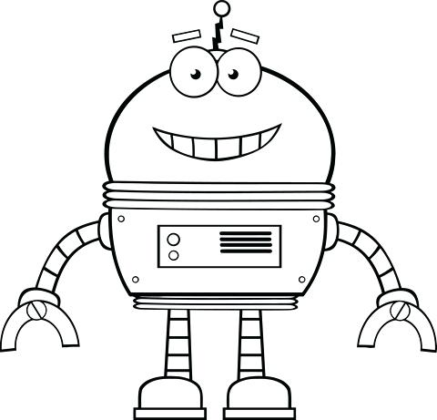

Slide 2
Guía 8:
En la guía anterior vimos la plataforma Scratch para programar diferentes personajes y objetos.
En esta nueva guía veremos los diferentes Tipos de Instrucciones aplicados en Scratch:
Simples
Condicionales
Repetitivas

Slide 3

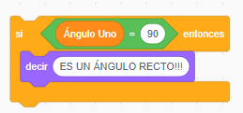
Instrucciones en Scratch
Simples
Condicionales
Instrucciones únicas, no contienen a otras
Una o más instrucciones que se pueden ejecutar o no en función del valor de una condición (Tomar Decisiones)

Slide 4
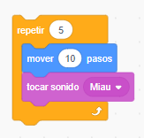
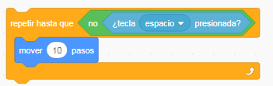
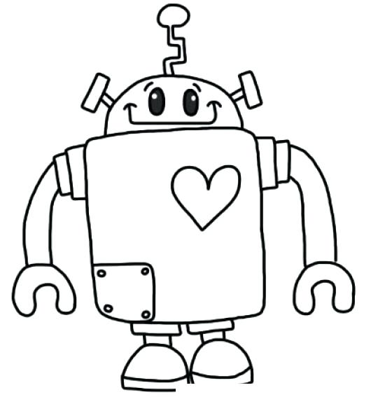
Repeticiones
Instrucciones que se ejecutan cero o más veces.
Pueden repetirse hasta cumplir una condición.

Slide 5
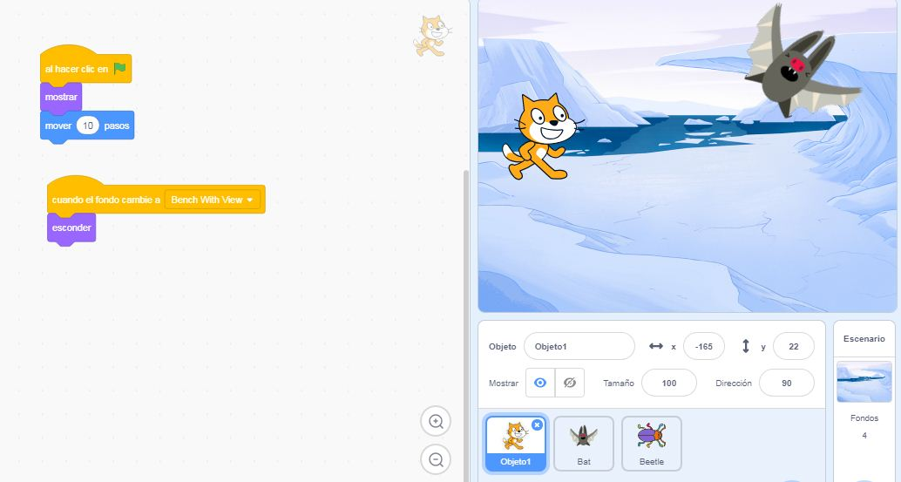
Ejemplos de PROGRAMACIÓN SCRATCH
1- ESCONDER OBJETO
Esconder el objeto Gato cuando cambia el escenario
INICIO
ESCONDER OBJETO

Slide 6
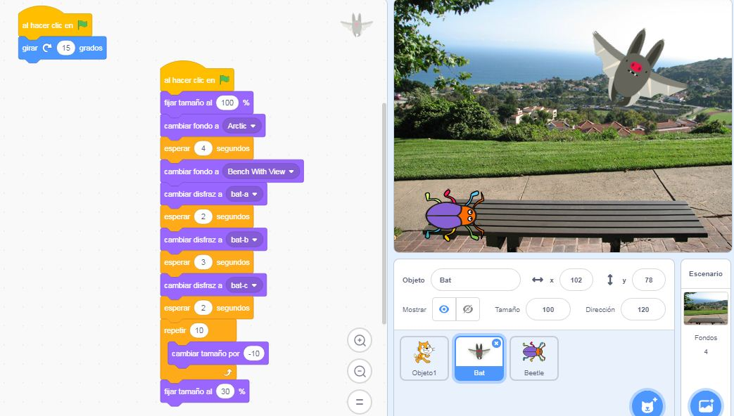
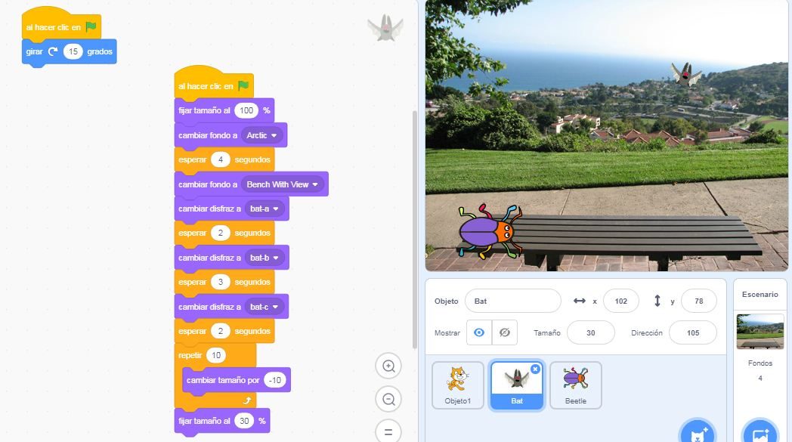
2- CAMBIAR TAMAÑO DE OBJETO
Disminuir tamaño del murciélago
INICIO
TAMAÑO ORIGINAL
MOVIMIENTO (CAMBIO DE DISFRAZ)
ACHICAR
TAMAÑO PEQUEÑO

Slide 7
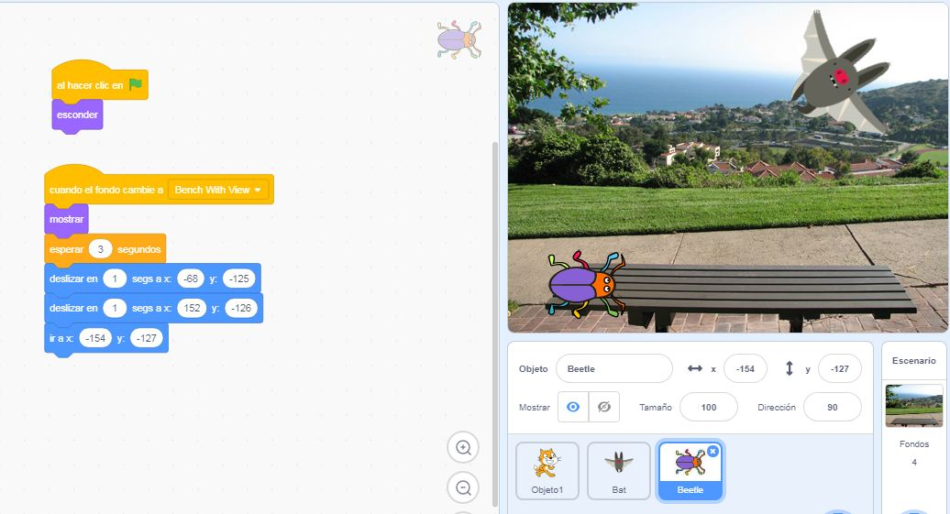
3- DESLIZAR OBJETO
INICIO
Deslizar escarabajo
AVANZA A LA MITAD
FINALIZA RECORRIDO
VUELVE A POSICIÓN INICIAL
ANTES SE DEBE COLOCAR EL OBJETO EN LA POSICIÓN DONDE QUEREMOS QUE SE MUEVA

Slide 8

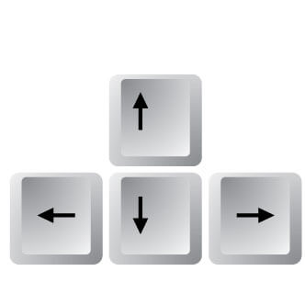
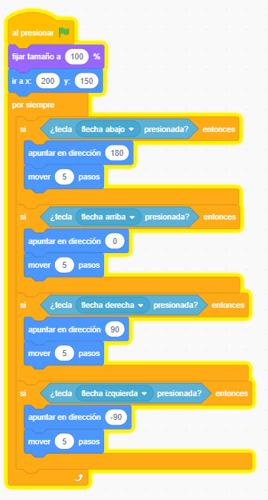

4- Mover ratón desde flechitas del teclado
Este bloque encierra los 4 bloques SI
continúa

Slide 9
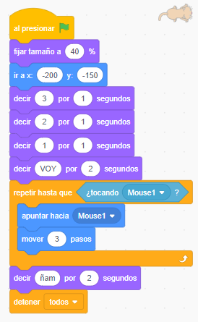

5- GATO PERSIGUE RATÓN
Programación del Gato
El ratón se moverá con las flechas del teclado…el Gato lo debe perseguir

Slide 10

Para ver más ejemplos de historias o juego en Scratch observa también los tutoriales que se encuentran dentro de la plataforma, como por ejemplo:
Crea una Historia
Haz un juego de perseguir
Haz un juego de cliquear
Hazlo Volar
Usar las flechas

Slide 11

Videos:
Te explico como crear una historia en Scratch
https://youtu.be/xuySYMz4Jag
Te explico como obtener el archivo .sb3 (archivo con tu programación) para descargar a tu pc
https://youtu.be/gpS1_Bz5fRs

